Slide 1
DEPARTAMENTO DE ELÉCTRICA, ELECTRÓNICA Y TELECOMUNICACIONES
CARRERA DE INGENIERÍA EN ELECTRÓNICA Y TELECOMUNICACIONES
TRABAJO DE TITULACIÓN PREVIO A LA OBTENCIÓN DEL TÍTULO DE INGENIERO EN ELECTRÓNICA Y TELECOMUNICACIONES
TEMA: IMPLEMENTACIÓN DE UN SISTEMA DE RADIO COGNITIVA PARA LA DETECCIÓN DE BANDAS DEFRECUENCIAS TVWS
AUTOR: ARAUJO TORRES, MICHELLE ESTEFANÍA
DIRECTOR: DR. OLMEDO CIFUENTES, GONZALO FERNANDO
SAGOLQUÍ, 2018

Slide 2
CONTENIDO
Objetivos
Radio Cognitiva
Radio Definido Por Software
USRP-2920
Estándar ISDB-Tb
Métodos de Detección Espectral
Diagrama del Sistema de Radio Cognitiva
Análisis de Resultados
Conclusiones
Trabajos Futuros

Slide 3
Objetivo General
Implementar un sistema de Radio Cognitiva a través de una plataforma de radio definido por software USRP para detectar de forma automática canales libres en la banda de frecuencias de TV UHF.
Objetivos Específicos
Evaluar las características, ventajas y desventajas de los diferentes software de programación con lo que trabaja el equipo USRP 2920.
Analizar y escoger cuál es el método de detección espectral más óptimo para la implementación del sistema de radio cognitiva
Realizar pruebas experimentales del algoritmo implementado y observar los resultados obtenidos en lo siguientes escenarios: ESPE matriz Sangolquí, ESPE Latacunga y Quito.

Slide 4
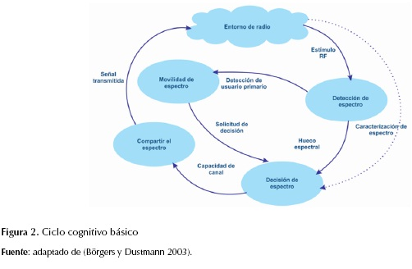
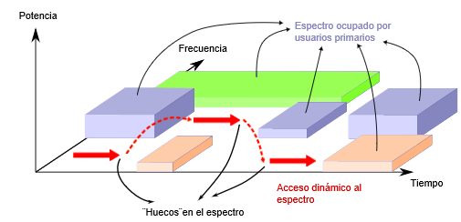
Tecnología con el potencial de cambiar drásticamente la forma en que el espectro radioeléctrico es utilizado en la actualidad y al mismo tiempo, incrementar su disponibilidad para nuevos servicios de comunicaciones inalámbricos.
FUNCIONES
Detección del espectro
Selección del espectro
Compartición del espectro
Movilidad del espectro
CARACTERÍSTICAS
Capacidad de obtener conocimientos.
Capacidad de modificar sus parámetros de funcionamiento.
Capacidad de aprender de los resultados obtenidos para continuar mejorando su rendimiento.
RADIO COGNITIVA
Acceso Dinámico al espectro

Slide 5
Conformado por equipos de radiocomunicaciones capaces de sensar y determinar en que momento y en qué banda el espectro esta disponible.
Sistemas de Radio Cognitiva
Pueden tomar decisiones en función de políticas establecidas y programas pre-cargados
Difiere de la radio convencional en tres aspectos:
Capacidad cognitiva
Capacidad de aprendizaje y adaptación
Capacidad de auto-reconfiguración
Optimizar el uso del espectro al tiempo que son capaces de aprender de los resultados obtenidos

Slide 6
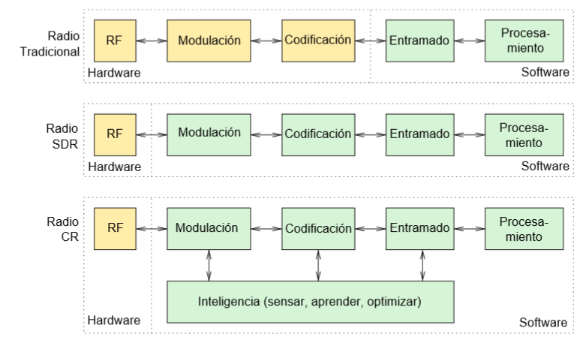
VENTAJAS
Reconfiguración por medio de software.
Mayor eficiencia.
Inteligencia manipulada a través de software.
Reduce el tiempo y costo del mantenimiento.
Reduce considerablemente la utilización de Hardware
IEEE
“Es una radio en la cual alguna o todas las funcionalidades de la capa física están definidas por software”
Wireless Innovation Forum
RADIO DEFINIDA POR SOFTWARE
(SDR)
Comparación funcional de los distintos tipos de equipos de RF

Slide 7
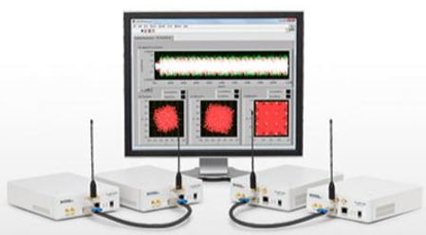
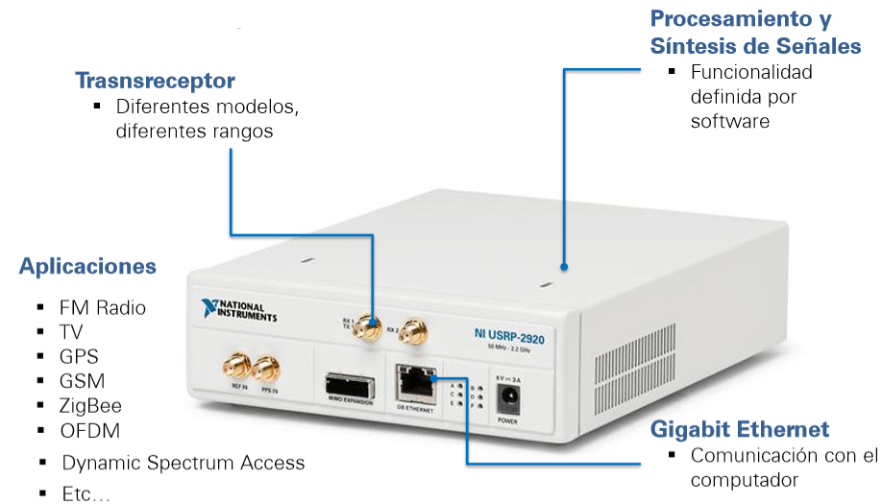
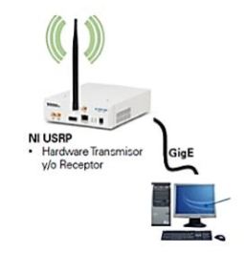
Plataformas de desarrollo de software
EQUIPO NI USRP
«NI USRP™ (Universal Software Radio Peripheral ) es una plataforma rentable basada en PC usada con software NI LabVIEW para construir sistemas de comunicaciones inalámbricas»
La familia USRP fue diseñada bajo la accesibilidad y hardware de código abierto, y permite a los usuarios implementar sistemas de radio, con la ayuda de una PC a través de un enlace de red de alta velocidad.

Slide 8
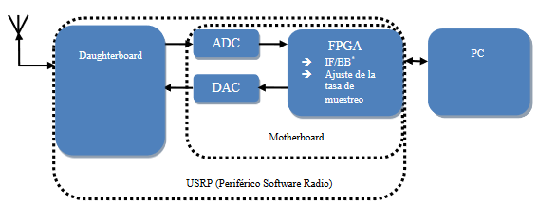
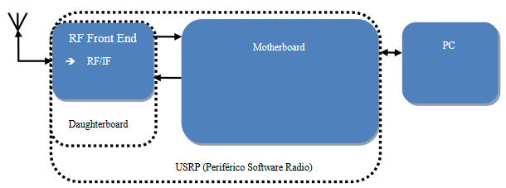
ARQUITECTURA DEL EQUIPO NI USRP 2920
Funcionamiento de la tarjeta madre
Funcionamiento de la tarjeta hija
Se encarga del procesamiento en banda base, a través de la FPGA constituida por conversores analógicos – digitales y digitales – analógicos que se encargan de la adquisición de muestras y de la comunicación con la Pc para procesamiento externo.
Se encarga del procesamiento de RF, físicamente constituye el rango de frecuencias de operación de subida y bajada.

Slide 9
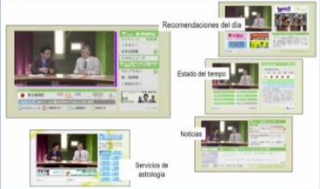
BENEFICIOS DE LA TDT
DEFINICIÓN
Es la digitalización de la señal de audio y video que viaja en el espacio libre a través del transmisor ubicado en la superficie terrestre.
Calidad
TELEVISIÓN DIGITAL TERRESTRE (TDT)
Interactividad
Esquema de funcionamiento de la TDT
Optimización del uso del espectro

Slide 10
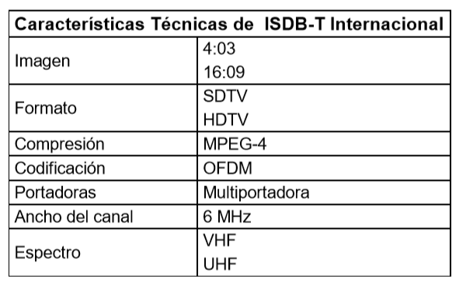
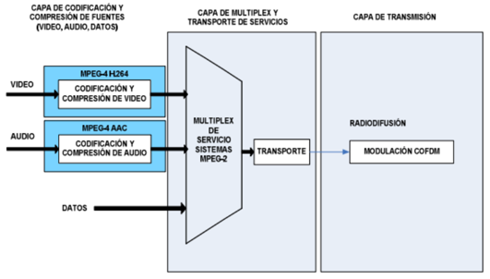
Ecuador, luego de varios estudios técnicos, se decidió adoptar el Estándar ISDB-Tb (en inglés, Integrated Services of Digital Broadcastig – Terrestrial Built-in ) japonés con mejoras brasileñas
Características técnicas de estándar
ESTÁNDAR ISDB-Tb o
ISDBT Internacional
Sistema ISDB-Tb

Slide 11
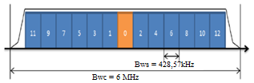
ESTÁNDAR ISDB-Tb o ISDBT Internacional – Ancho de banda y Segmentación
Divide el ancho de banda en 14 segmentos, 13 se utilizan para datos y uno (que no transporta portadoras) se divide en dos para crear la banda de resguardo de los canales adyacentes.
Número de portadoras por modo de operación
Numero de Portadoras | Modo de operación
2048 $(2^{11})$ | modo 1
4096 $(2^{12})$ | modo 2
8192 $(2^{13})$ | modo 3
Ancho de banda del segmento
$${AB}_{seg}\left(MHz\right)=\frac{N_{1seg}}{T_{s}}=\frac{432 segmentos}{1008us}=428,57kHz$$
Varios segmentos – 1 servicio determinado
13 segmentos – máximo de 3 servicios
Ancho de banda de los 13 segmentos
$${B_{wc}=(AB}_{seg} )\left(13 segmentos\right)=5,570MHz$$
Cabe recalcar que el segmento restante para completar los 6MHz se lo utiliza en los adyacentes como bandas de guarda para evitar interferencia con otros canales.

Slide 12
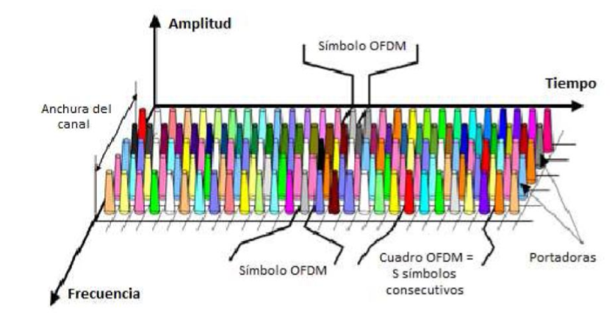
ESTÁNDAR ISDB-Tb o ISDBT Internacional – OFDM
Trabaja con OFDM como método de multiplexación, el mismo que utiliza el dominio de frecuencia (divide dominio de la frecuencia en cierta cantidad de sub-bandas ) y el dominio de tiempo (divide en pequeños intervalos de tiempo)
Es así que con la codificación OFDM permite multiplexar varios servicios sobre un mismo canal de 6MHz
Un determinado número de portadoras transmitidas en un intervalo de tiempo forman un Símbolo OFDM mientras que una sucesión de n Símbolos OFDM se denomina Cuadro OFDM
Se aplican códigos de protección de datos digitales para detectar y corregir una cierta cantidad de datos razón por la cual el acrónimo de COFDM (Coded OFDM).

Slide 13
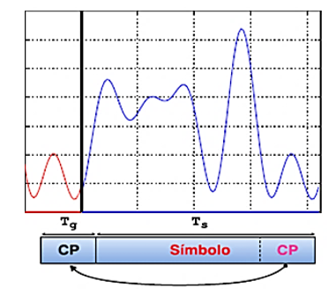
ESTÁNDAR ISDB-Tb o ISDBT Internacional – PREFIJO CÍCLICO
El estándar determina que el prefijo cíclico se coloque al principio de la señal considerando los valores que puede tomar su periodo de guarda $Tg$ de 1/4 ,1/8, 1/16 y 1/32
La inserción del prefijo cíclico es aceptada como la forma de evitar la ISI y para preservar la ortogonalidad de la señal.

Slide 14
MÉTODO DETECTOR DE ENERGÍA
$$H_{0}: y\left[i\right]=n\left[i\right]$$
El detector de energía se enfoca básicamente en medir la potencia de la señal recibida dentro de un determinado ancho banda y posterior a ello compararla con un umbral. Este método de sensado permite detectar aquellas señales cuya energía sobrepasa el umbral de detección, en consecuencia, establecer un valor apropiado para dicho umbral es primordial y se vuelve crucial debido a la variabilidad que existe en el nivel del ruido e interferencia de la señal a detectar, todo esto conlleva a que sea necesario tener un preciso conocimiento del piso de ruido de manera tal que se pueda ajustar correctamente el umbral.
$$H_{1}:y\left[i\right]=s\left[i\right]+n\left[i\right]$$
$$T_{y}=\frac{1}{N}\sum_{i=1}^{i=N}{y{\left[i\right]}^{2}}≷λ$$

Slide 15
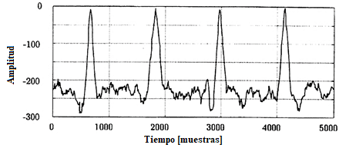
MÉTODO DETECTOR CICLOESTACIONARIO
La implementación del método cicloestacionario le permite al sistema de radio cognitivo identificar correctamente la presencia o ausencia de una señal de ISDB-Tb y por ende discriminarla de otro tipo de señal, para ello se utiliza la técnica de sincronización que está basada en la inclusión de la máxima verosimilitud y el prefijo cíclico de la señal OFDM.
Para esta técnica se emplea el algoritmo propuesto por Van de Beek que se define a continuación:
$$θ_{MV}=\arg_{θ}^{max}\left|γ\left(θ\right)\right|− ρφ\left(θ\right)$$
donde:
$$γ\left(m\right)=\sum_{k=m}^{m+L−1}{r\left[k\right]r^{∗}\left[k+N\right]}$$
$$φ\left(m\right)= \sum_{k=m}^{m+L−1}{\frac{{\left|r\left[k\right]\right|}^{2}+{\left|r\left[k+N\right]\right|}^{2}}{2}}$$

Slide 16
SISTEMADE RADIO COGNITIVO
Analizador de espectro más complejo, permite sensar el nivel de energía presente en cada canal.
El sistema permite determinar los canales que se encuentran libres y la frecuencia más limpia
Es un sistema desarrollado específicamente para la detección de señales que cumplen características establecidas por el estándar ISDB-Tb
Promueve la Formación académica en el área de SDR y Radio Cognitiva
Es una contribución para el uso eficiente del espectro radioeléctrico en nuestro país y la reutilización de las frecuencias liberadas tras el apagón analógico

Slide 17
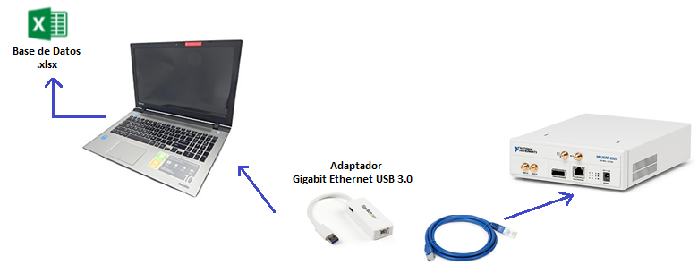
Arquitectura del Sistema de Radio Cognitiva
• Computadora Toshiba Satellite P55W-C5204, procesador Intel Core i7 5500U de 64 bits y velocidad de procesamiento de 2,4GHz, memoria RAM de 8GB, y un puerto USB 3.0.
• Dispositivo NI USRP-2920, con rango de frecuencias RF ajustable que va de 50MHz a 2,2GHz y ancho de banda 20MHz, contiene una tarjeta SBX, dos antenas VERT400 e interfaz Gigabit Ethernet
• Adaptador TP-LINK de USB 3.0 a Gigabit Ethernet, garantiza alta velocidad de transferencia (5000Mbps).
• Cable utp categoría 6e, reduce al máximo la interferencia provocada por el ruido y ofrece una velocidad de transmisión de 10 Gigabit Ethernet

Slide 18
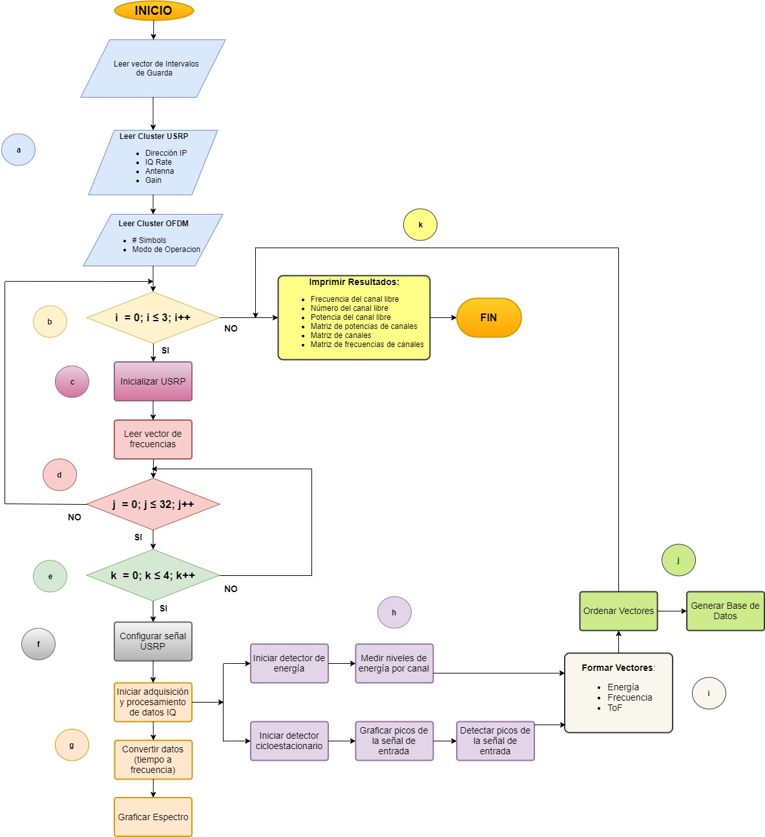
Sistema de Radio Cognitiva
Diagrama de flujo del sistema de radio cognitiva

Slide 19
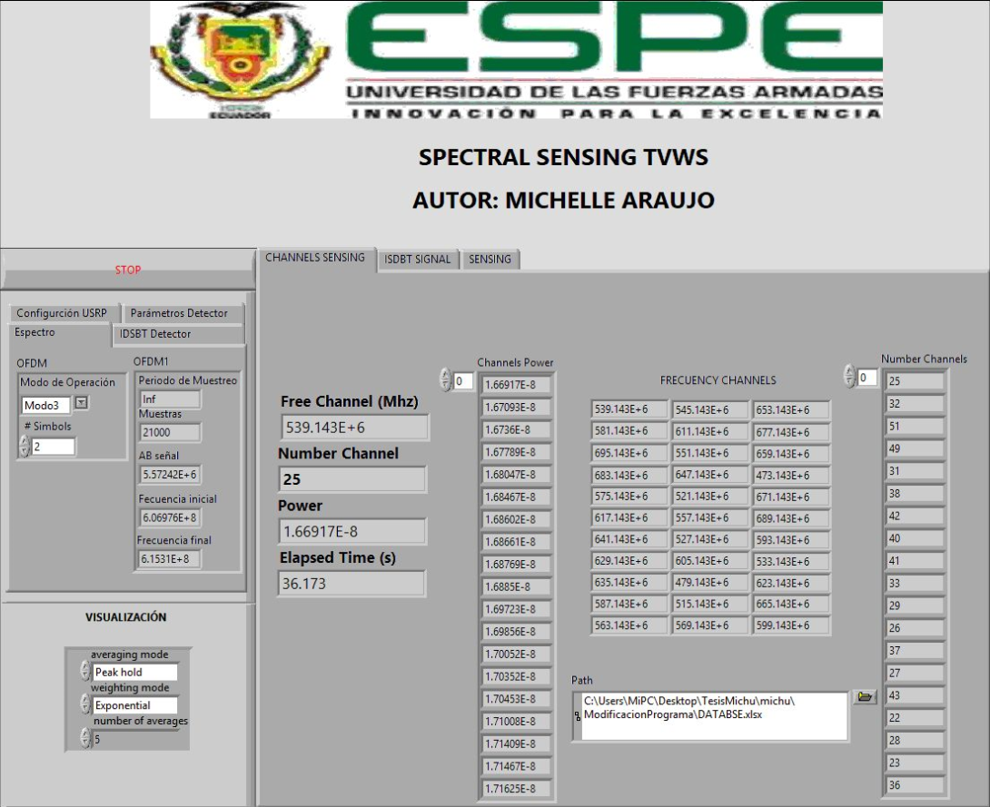
PANEL FRONTAL DEL PROGRAMA

Slide 20
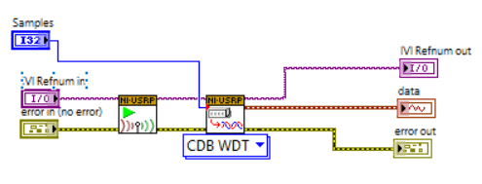
Adquisición de Datos
Parámetros | Valores
Dirección IP-USRP | 192.168.10.2
Frecuencias | UHF
Antena | RX2
Frecuencia de muestreo | 8,3333MHz
Ganancia | 30 dB
$\#muestras_{USRP}=\frac{IQ rate MHz(\#muestras totales teóricas)}{frecuencia FFT MHz}$
$\#muestras_{USRP}=\frac{(8,33x{10}^{6} MHz)(20480 muestras)}{8,126984 MHz}$
$\#muestras_{USRP}=21000 muestras$

Slide 21
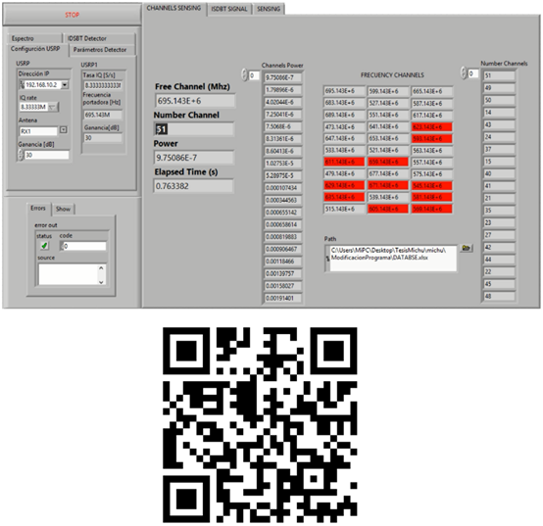
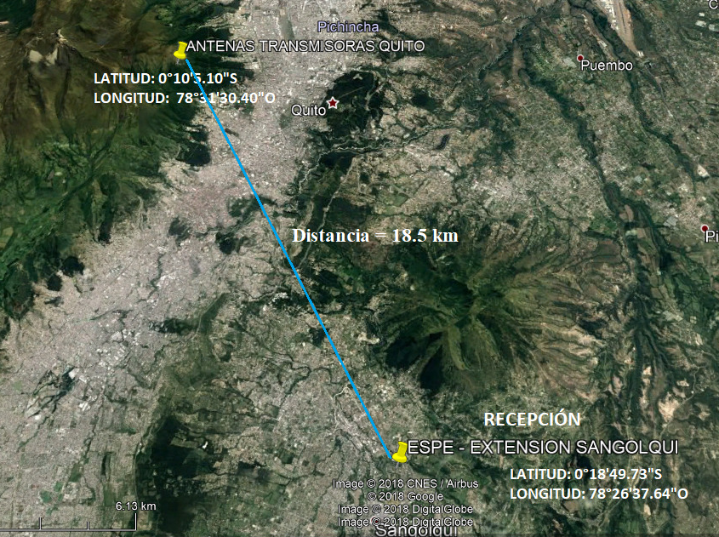
Resultados Escenario Sangolquí
Resultados del canal con menor interferencia
Ejecución | Canal Libre | Frecuencia de canal (MHz) | Energía (W) | Energía (dB)
1 | 51 | 695,143 | 9,75086E-07 | -60.1096
2 | 51 | 695,143 | 1,36065E-06 | -58.6625
3 | 51 | 695,143 | 1,15581E-06 | -59.3711
4 | 51 | 695,143 | 1,543E-06 | -58.1163
5 | 49 | 683,143 | 3,30932E-07 | -64.8026

Slide 22
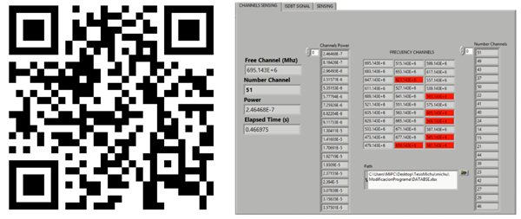
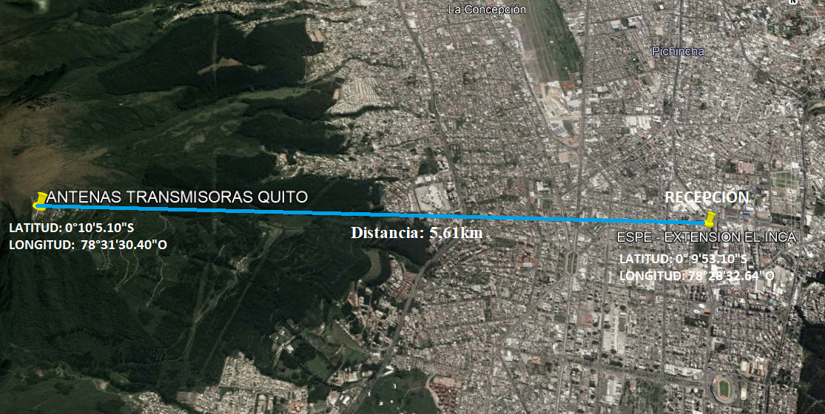
Resultados Escenario Quito
Ejecución | Canal Libre | Frecuencia de canal (MHz) | Energía (W) | Energía (dB)
1 | 49 | 683,143 | 2,11769E-06 | -56,7414
2 | 49 | 683,143 | 2,16792E-06 | -56,6396
3 | 49 | 683,143 | 1,80353E-06 | -57,4388
4 | 49 | 683,143 | 1,91743E-06 | -57,1728
5 | 49 | 683,143 | 3,30932E-07 | -64,8026
6 | 51 | 695,143 | 1,65238E-06 | -57,8189
7 | 51 | 695,143 | 2,46468E-06 | -56,0824
8 | 37 | 611,143 | 5,43E-06 | -52,6520

Slide 23
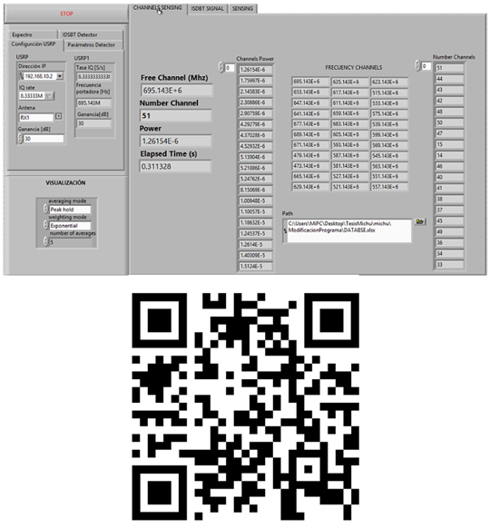
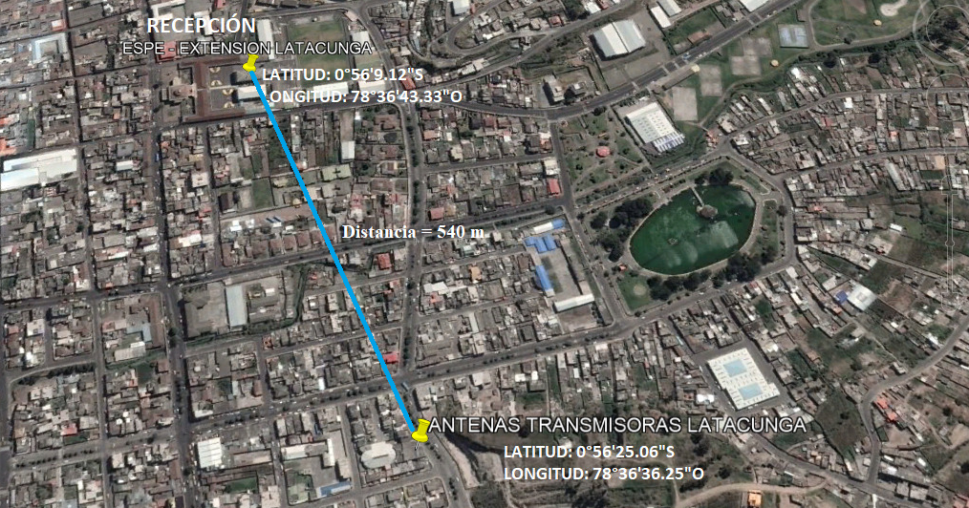
Resultados Escenario Latacunga
Ejecución | Canal libre | Energía (W) | Energía (dB) | 2do canal libre | Energía (W) | Energía (dB)
1era | 51 | 1.26E-01 | -58,991 | 44 | 1.76E-01 | -575,449
2da | 51 | 1.30E-01 | -588,645 | 44 | 2.06E-01 | -568,509
3era | 42 | 1.19E-01 | -592,464 | 51 | 1.35E-01 | -587,069

Slide 24
Análisis General del Desempeño del Sistema de Radio Cognitiva
Para todos los escenarios de prueba se pudo verificar que los niveles de energía calculados varían constantemente por lo que el orden en el que se presentan los canales en la matriz de frecuencias mostrada en el panel frontal del sistema también varía según la energía medida en cada ejecución lo que ocasiona que también exista una variación en la determinación del canal con menor interferencia.
Escenario | Canal Libre | Frecuencia de canal (MHz)
ESPE - Sangolquí | 51 | 695,143
ESPE - Latacunga | 51 | 695,143
 | 42 | 641,143
Quito | 49 | 683,143
 | 51 | 695,143

Slide 25
CONCLUSIONES
Analizando las funcionalidades de los lenguajes de programación que soporta el equipo NI-USRP 2920, se determinó que la mejor opción es el software de programación LabVIEW, principalmente por la alta capacidad que brinda en el procesamiento de señales en banda base y la versatilidad que ofrece para la adquisición de los datos, además de las prestaciones de programación en modo gráfico que facilitan el desarrollo del algoritmo y disminuye su complejidad frente a otros lenguajes de programaciónGNU Radio fue mejor opción para la programación del receptor y es ideal para aplicaciones en tiempo real.

Slide 26
CONCLUSIONES
Se observó que los métodos de detección de energía y cicloestacionario implementados funcionan correctamente y proporcionan una mayor eficiencia, robustez y precisión al momento de determinar los canales libres.
Se determinó que el barrido automático implementado en el algoritmo para los cuatro intervalos de guarda que establece el estándar ISDB-Tb fue muy importante, ya que de esta forma se logró que el sistema de radio cognitivo adquiera mayor robustez para que se detecte con alta precisión los picos de todas las señales ISDB-Tb que viajan en cada canal.
Se verificó que la mayoría de señales de las bandas UHF viajan únicamente en los intervalos de guarda de 1/8, 1/16 y 1/32 por lo que podría eliminarse el análisis establecido para el intervalo de guarda de 1/4.

Slide 27
CONCLUSIONES
Finalmente, se concluyó que el sistema de radio cognitivo es fiable y eficiente bajo los parámetros de ganancia de 30 dB y configurando el mínimo número de símbolos requerido que corresponde a 2, esto último con la idea de alcanzar tiempo óptimos de ejecución, adicional se pudo validar la gran ventaja y utilidad que proporciona el sistema implementado en lo que se refiere a la utilización eficiente del espectro radioeléctrico, ya que efectivamente se evidenció que ciertos canales licenciados al estar en modo de prueba, no permanecen ocupados todo el tiempo por lo que podrían ser subutilizados por usuarios secundarios.

Slide 28
TRABAJOS FUTUROS
Transmisor de radio cognitiva bajo el estándar 802.22
Detector como el Filtro de Wavelet
Detector con el método cicloestacionario completo

Slide 29
¡¡Gracias!!

